Slide 1

Vorhersage kardiovaskulärer Erkrankungen
Modellvergleich: Logistische Regression, Random Forest & XGBoost
Machine Learning in der Medizin
Christian Volkert
Yevgeniy Gubov
Prof. Dr. Gueterding – Data Science & Machine Learning

Slide 2
Gliederung:
Einleitung & Motivation
Forschungsfrage
Datenbasis
Datenvorbereitung & Feature Engineering
Methodik
Ergebnisse
Performance-Vergleich
ROC-Kurven
Confusion Matrices
Feature Importance
Korrelationsanalyse
Diskussion
Fazit & Beantwortung der Forschungsfrage

Slide 3
1. Einleitung & Motivation
Warum Machine Learning?
~350.000
frühzeitige Erkennung: Algorithmen identifizieren Risikopatienten bevor Symptome auftreten
Todesfälle/Jahr in Deutschland
Mustererkennung: Analyse komplexer Zusammenhänge in großen Datensätzen
~40%
Prävention: Personalisierte Risikoeinschätzung ermöglicht gezielte Maßnahmen
aller Todesfälle
Effizienz: Unterstützung klinischer Entscheidungsprozesse
→ häufigste Todesursache weltweit
https://de.statista.com/statistik/daten/studie/246048/umfrage/todesfaelle-aufgrund-von-herz-kreislauf-erkrankungen-in-deutschland/
https://www.destatis.de/DE/Themen/Gesellschaft-Umwelt/Gesundheit/Todesursachen/_inhalt.html

Slide 4
2. Forschungsfrage
Welches Klassifikationsmodell (Logistische Regression, Random Forest oder XGBoost) erreicht die höchste Performance bei der Vorhersage kardiovaskulärer Erkrankungen?
Wie unterscheiden sich die Modelle in AUC-ROC, Accuracy und F1-Score?
Welche Faktoren (Alter, BMI, Blutdruck, etc.) haben den größten Einfluss auf die Vorhersage?
Wie interpretierbar sind die Modelle im medizinischen Kontext?

Slide 5

3. Datenbasis
68.500
Feature-Kategorien
Patienten (nach Bereinigung)
DEMOGRAFISCH
PHYSIOLOGISCH
17
Alter, Geschlecht
Blutdruck (sys/dia), Größe, Gewicht
Features
LABORWERTE
LEBENSSTIL
Cholesterin, Glukose
Rauchen, Alkohol, Aktivität
50 / 50
Balancierte Zielvariable
Datenbereinigung: Entfernung unplausibler Werte (Blutdruck, Größe, Gewicht) und Duplikate
Train/Test: 80/20
https://www.kaggle.com/datasets/sulianova/cardiovascular-disease-dataset?resource=download

Slide 6
4. Datenvorbereitung & Feature Engineering
neues Feature Abgeleitet aus den Original-Features
Bp_category systolischer Blutdruck, diastolischer Blutdruck
BMI Gewicht, Große
Pulse Pressure Systolischer BD, Diastolischer BD
MAP Systolischer BD, Diastolischer BD
Risk Score Cholesterin, Glukose, Rauchen etc.
(Mehrere Faktoren

Slide 7



5. Methodik
Logistische Regression
Random Forest
XGBoost
Klassisches statistisches Verfahren mit linearer Entscheidungsgrenze. Gut interpretierbar, zeigt Richtung und Stärke des Einflusses einzelner Variablen.
Ensemble aus 200 Entscheidungsbäumen. Bagging-Verfahren reduziert Varianz und führt zu robusten Vorhersagen.
Gradient Boosting: Bäume werden sequenziell trainiert, jeder korrigiert Fehler der vorherigen. State-of-the-Art Performance.
→ Standardisierte Daten
→ max_depth=15, n=200
→ max_depth=6, lr=0.1
Evaluationsmetriken
Accuracy
Precision
Recall
F1-Score
ROC-AUC
Gesamtgenauigkeit
Positive Vorhersagewert
Sensitivität
Harmonisches Mittel
Diskriminierungsfähigkeit
Validierung: 5-fache stratifizierte Kreuzvalidierung zur Überprüfung der Robustheit

Slide 8
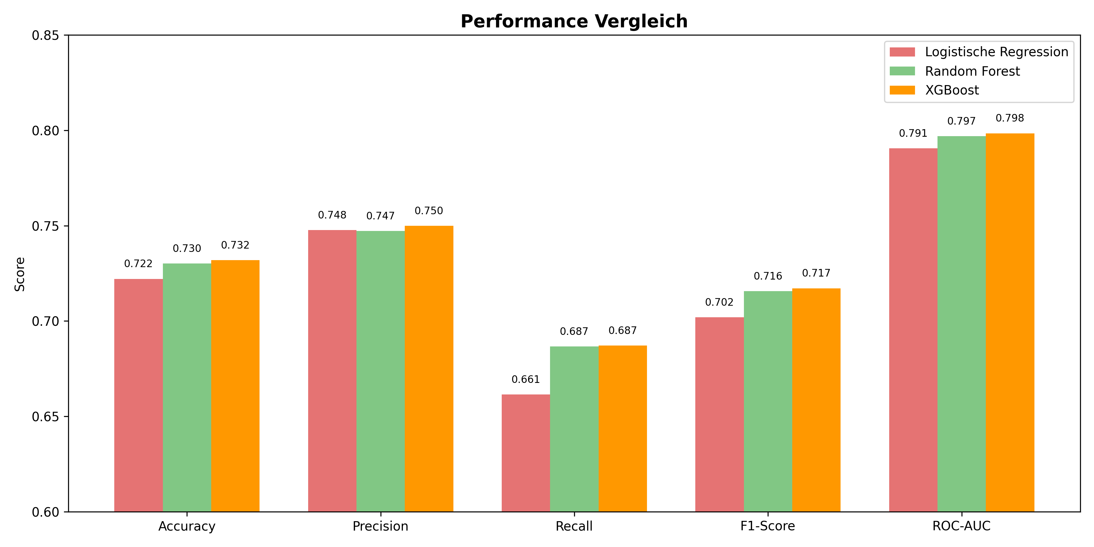
6.1 Ergebnisse: Performance-Vergleich

Slide 9
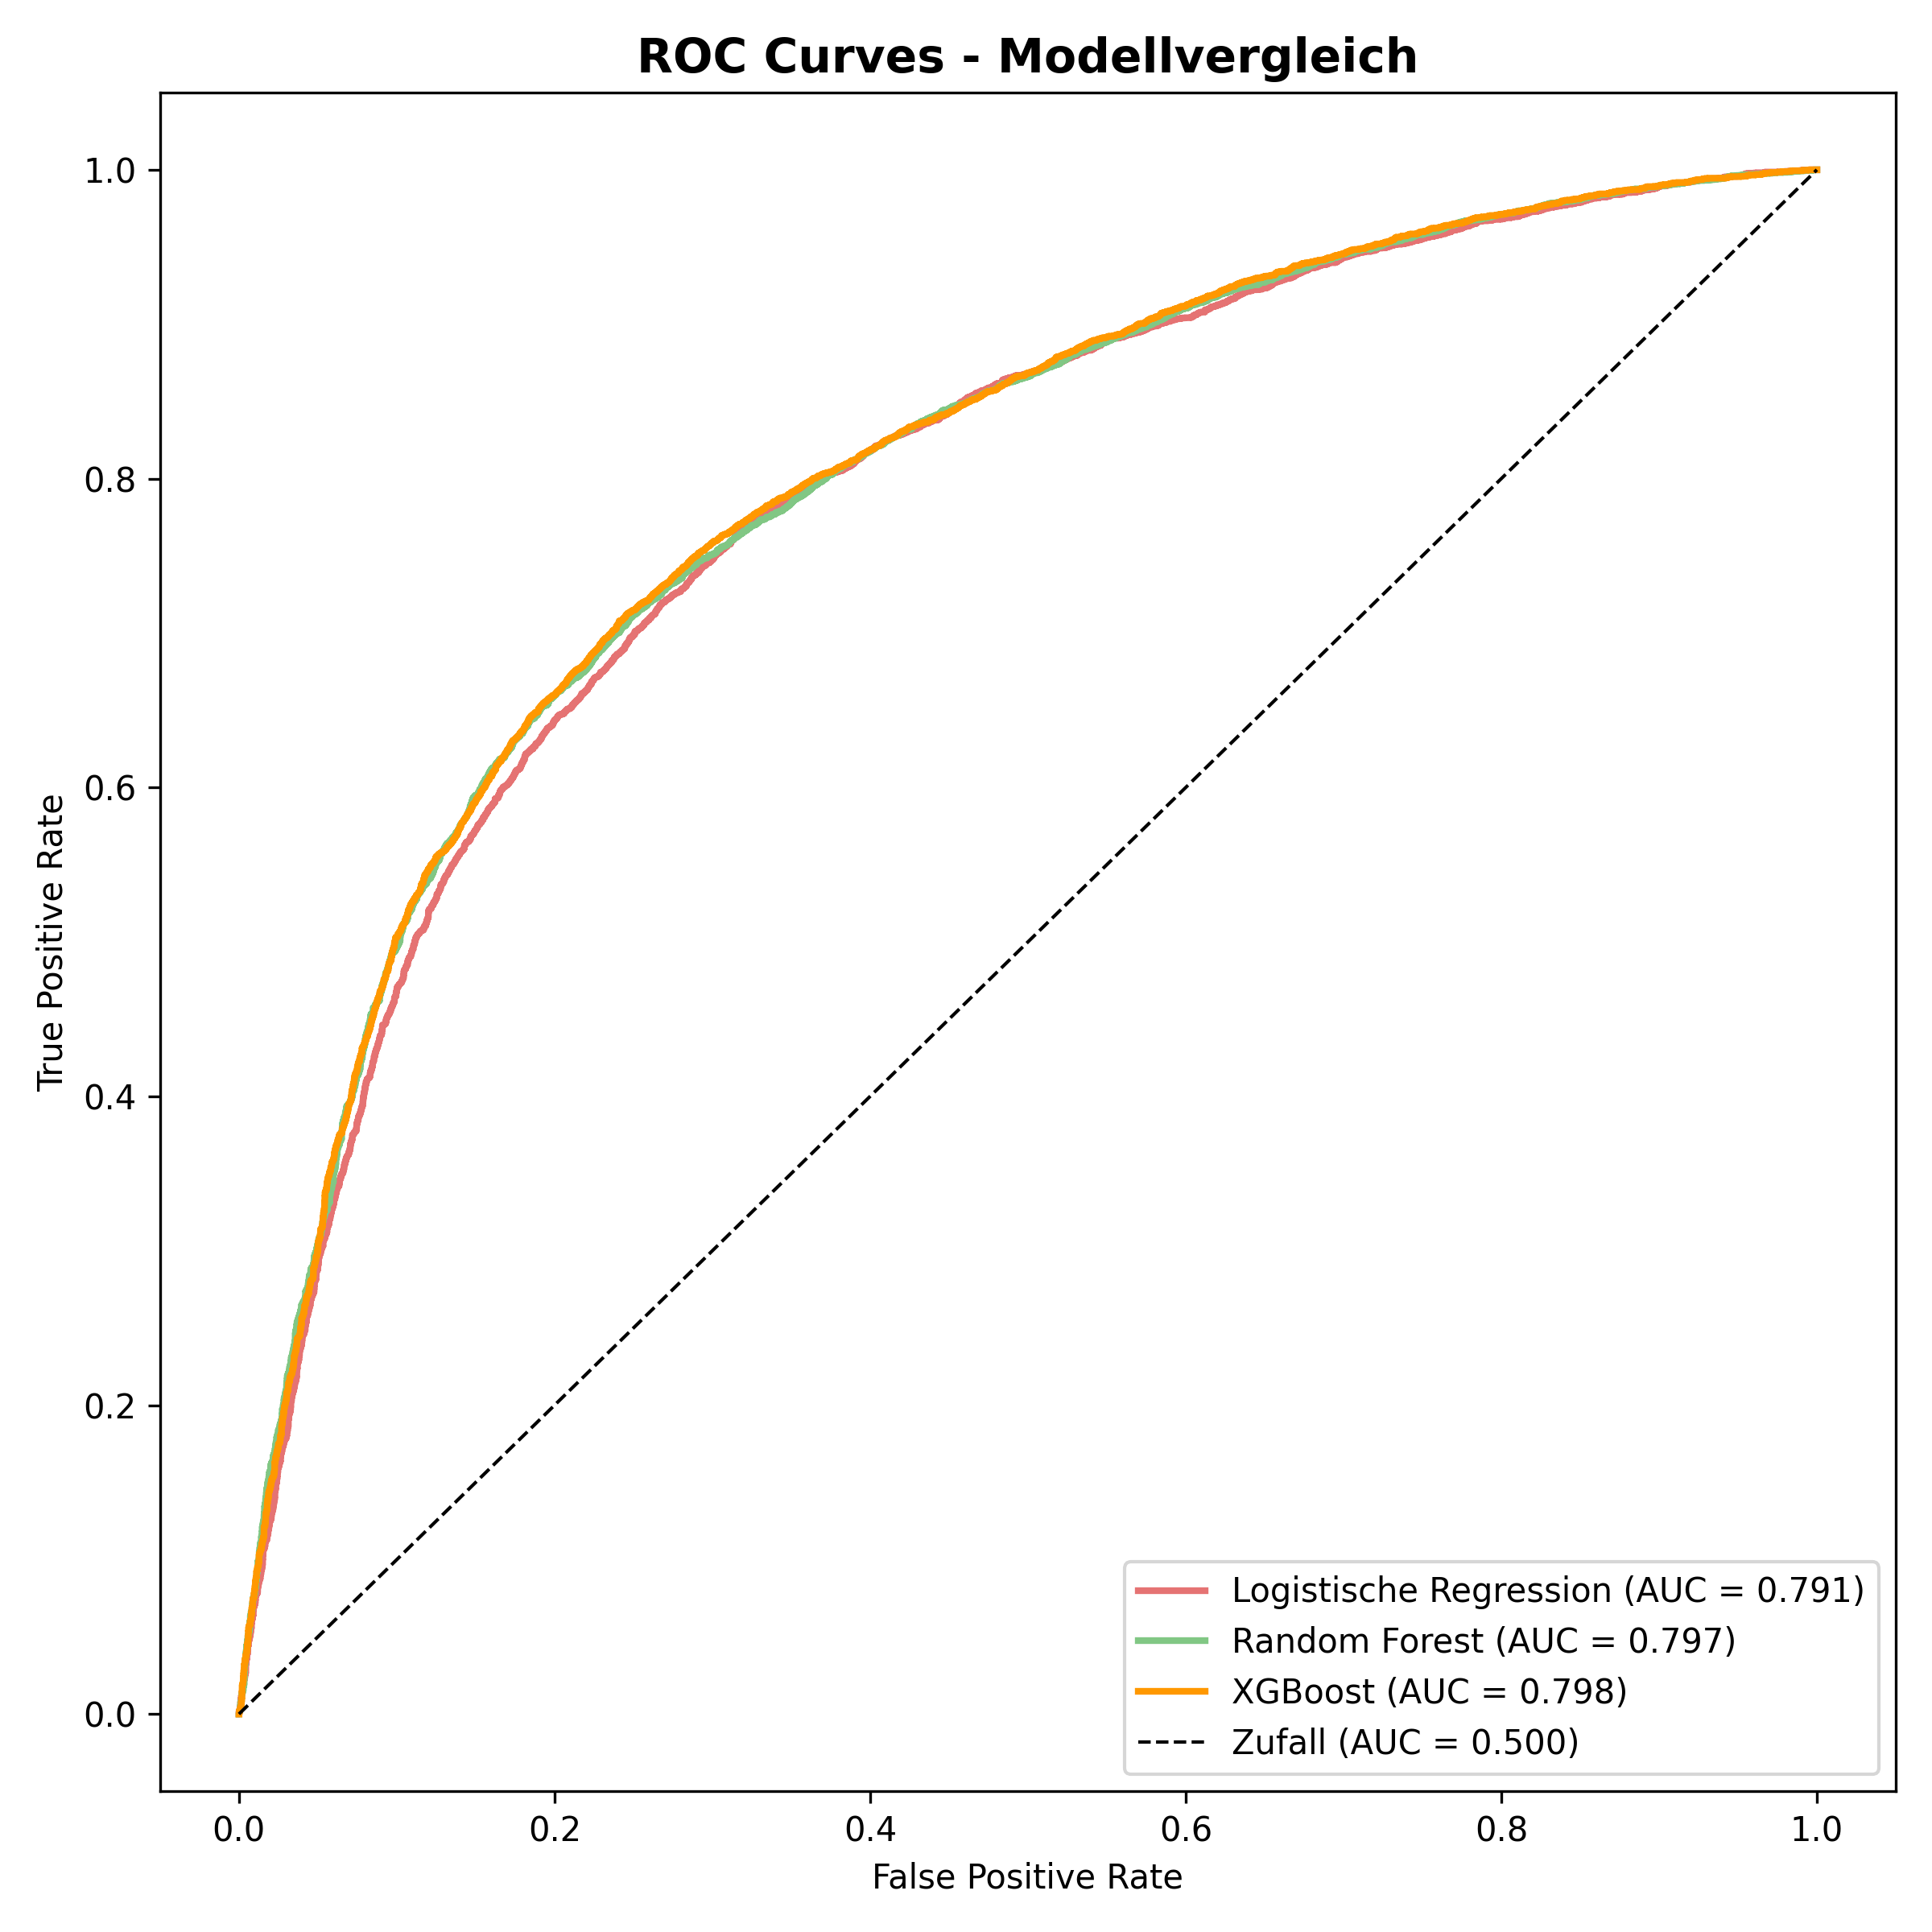
6.2 Ergebnisse: ROC-Kurven

Slide 10
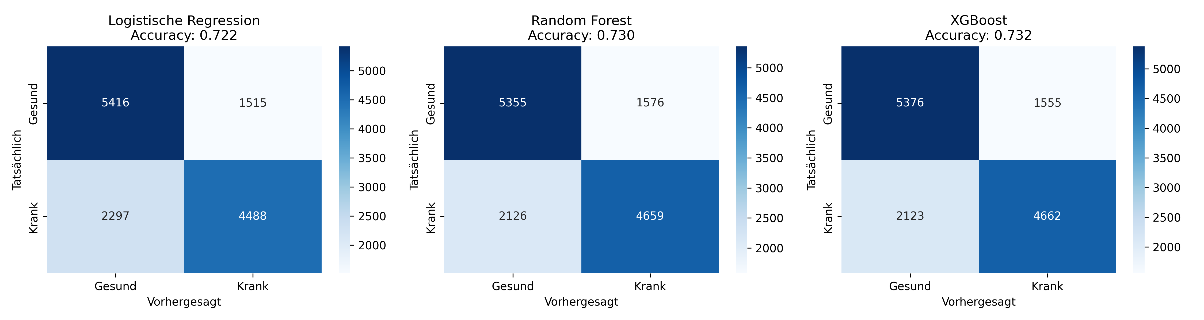
6.3 Ergebnisse: Confusion Matrices

Slide 11
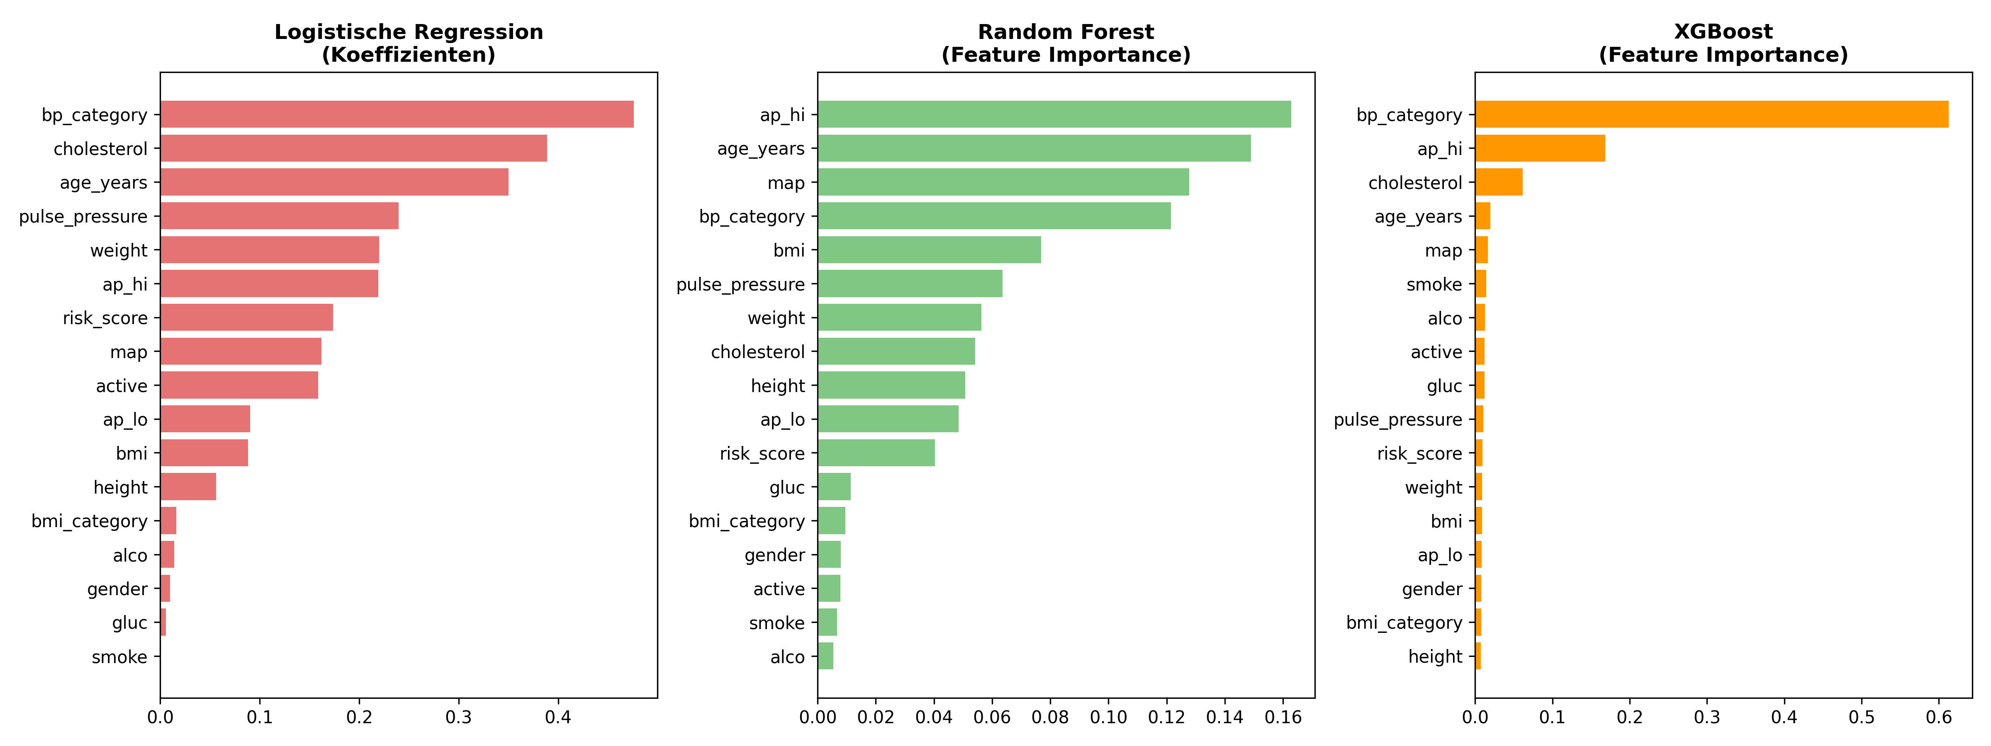
6.4 Ergebnisse: Feature Importance

Slide 12
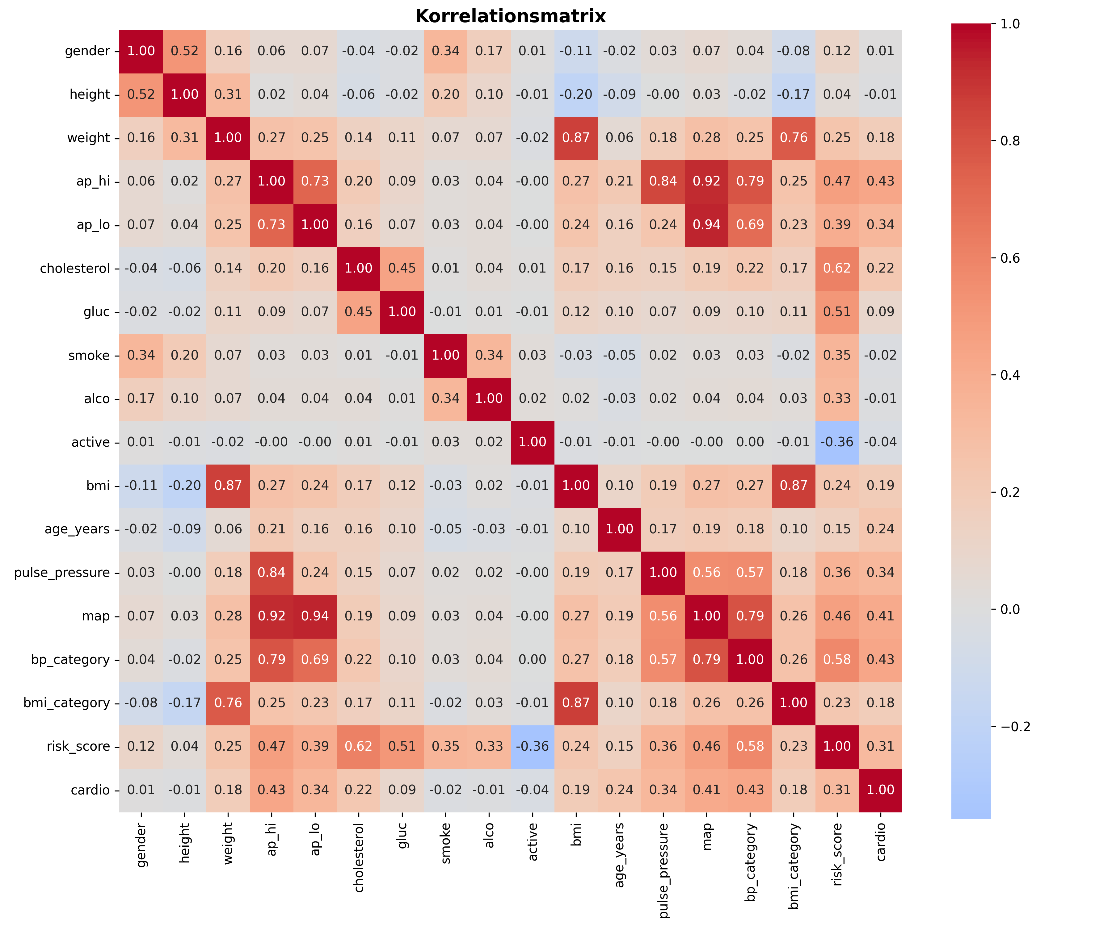
6.5 Ergebnisse: Korrelationsanalyse

Slide 13
7. Diskussion
Ähnliche Performance
Validierung med. Wissens
Lebensstilfaktoren
Die geringe Differenz zwischen den Modellen deutet auf weitgehend lineare Zusammenhänge im Datensatz hin. Nichtlineare Interaktionen spielen eine untergeordnete Rolle.
Blutdruck, Alter und Cholesterin als Top-Prädiktoren entsprechen dem etablierten medizinischen Kenntnisstand zu kardiovaskulären Risikofaktoren.
Der geringe direkte Einfluss von Rauchen/Alkohol könnte darauf hindeuten, dass diese bereits indirekt über physiologische Messungen erfasst werden.
Limitation: Die Gesamtaccuracy von ~73% ist für klinische Anwendungen begrenzt aussagekräftig. Fehlende Faktoren (Genetik, detaillierte Laborwerte) könnten die Vorhersagekraft verbessern.

Slide 14
8. Fazit & Beantwortung der Forschungsfrage
bestes Modell:
wichtigste Faktoren:
XGBoost
Konsistent von allen drei Modellen als Top-Prädiktoren identifiziert
ROC-AUC: 79,8%
Accuracy: 73,2%
praktische Implikation: Ein Screening mit Fokus auf Blutdruck, Alter und Cholesterin bietet eine solide Basis für die Risikoeinschätzung kardiovaskulärer Erkrankungen.

Slide 15
7. Fazit & Beantwortung der Forschungsfrage
Quellen:
https://www.kaggle.com/datasets/sulianova/cardiovascular-disease-dataset?resource=download Datensatz
https://de.statista.com/statistik/daten/studie/246048/umfrage/todesfaelle-aufgrund-von-herz-kreislauf-erkrankungen-in-deutschland/ Statista / GBE-Bund: Todesfälle aufgrund von Herz-Kreislauf-Erkrankungen in Deutschland 2023.
https://www.destatis.de/DE/Themen/Gesellschaft-Umwelt/Gesundheit/Todesursachen/_inhalt.html Statistisches Bundesamt (Destatis): Todesursachenstatistik 2023, Pressemitteilung vom 19. August 2024

Slide 16

Vielen Dank
Für Ihre Aufmerksamkeit

